Slide 1
게임서버 프로그래밍
텀 프로젝트
2017184036
한영인

Slide 2
구현한 내용
기능 | 구현 여부
DB 저장, 로그인 | O
Lua 스크립트 사용 | O
지형 장애물 | O
플레이어,몬스터 이동 | O
전투 | X
채팅, 게임 로그 | X
몬스터 A*알고리즘 | X
동접 테스트 | X

Slide 3
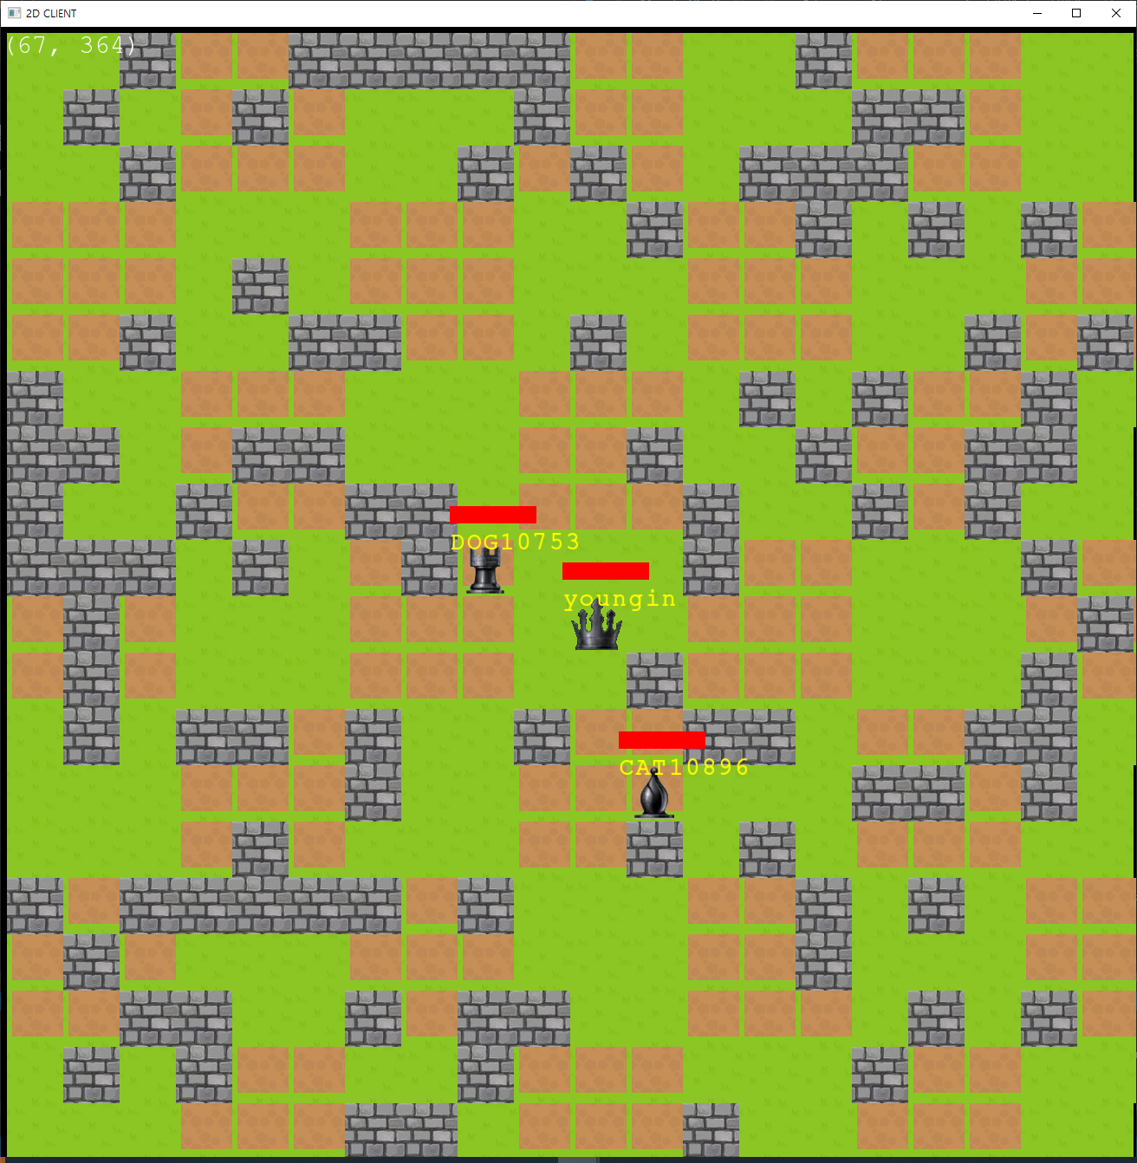
몬스터1
몬스터2
플레이어
방향키로 움직이며,
빨간색의 체력바와,
노란색의 경험치를 가지고있다.

Slide 4
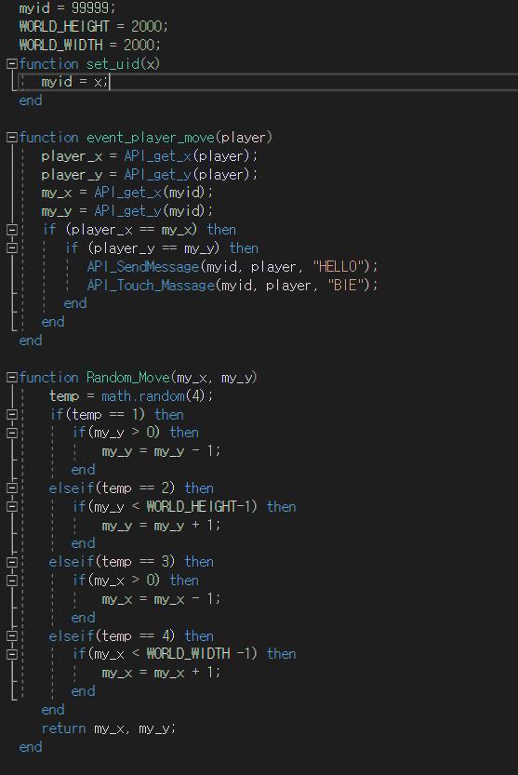
LUA 스크립트
플레이어와 몬스터가
같은 위치에 있을 때,
HELLO를 출력하는 함수를 호출하고,
3칸 이동한 뒤, BIE를 출력하는 함수 호출
몬스터의 랜덤함 움직임을
스크립트로 작성

Slide 5
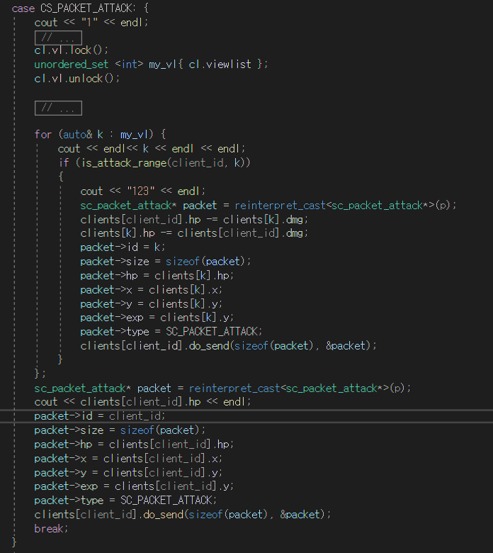
클라에서 A키를 눌렀을 때의 ATTACK
플레이어의 viewlist에서 공격 범위에
NPC가 위치해있다면, 체력을 깎고, 패킷을 전송

Slide 6
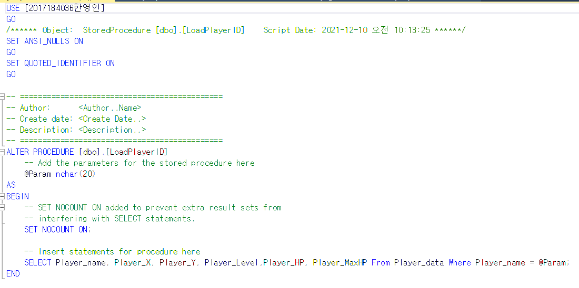
ID를 받아 Player의 정보를 불러오는 저장 프로시저

Slide 7
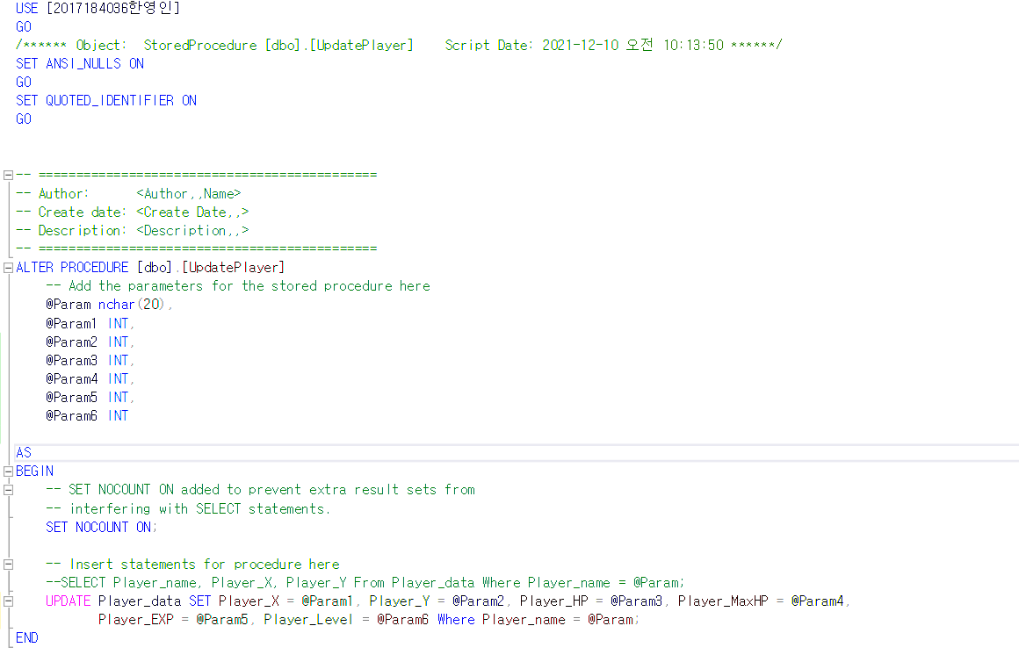
Player의 데이터를 저장하는 저장 프로시저

